Slide 1
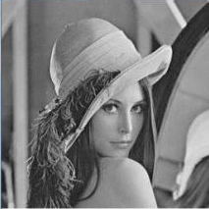
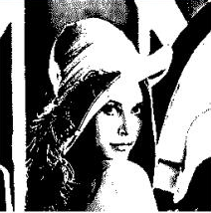
图像数据处理的基本数学方法
1 二值化操作
图像二值化定义：图像二值化是将图像上的像素点的灰度值设置为固定值（ 0或255 ），也就是将整个图像呈现出明显的黑白效果的过程。
原理：单通道图像I ，对其任意像素值I(x, y):
I(x, y) = 255, if I(x, y) >= Threshold,
I(x, y) = 0, else.
Threshold的设置，一般根据经验值或可动态设置。
二值化

Slide 2
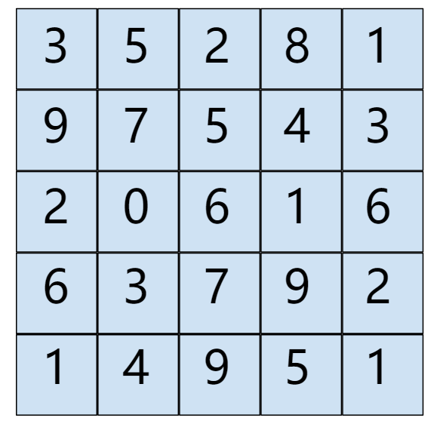
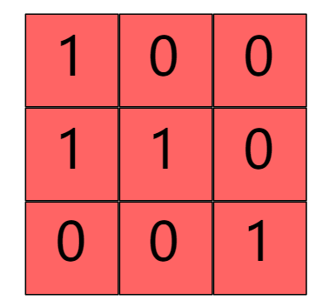
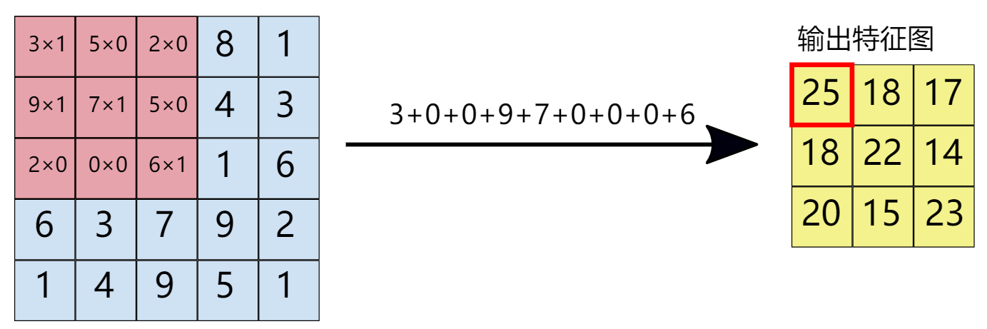
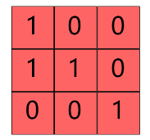
图像数据处理的基本数学方法
2 卷积操作
输入图像
卷积核

Slide 3
图像数据处理的基本数学方法
3 均值滤波
待处理像素
均值滤波器。
以模块运算系数表示即：
1 | 2 | 1 | 4 | 3
1 | 2 | 2 | 3 | 4
5 | 7 | 6 | 8 | 9
5 | 7 | 6 | 8 | 8
5 | 6 | 7 | 8 | 9
1 | 2 | 1 | 4 | 3
1 | 2 | 2 | 3 | 4
5 | 7 | 6 | 8 | 9
5 | 7 | 6 | 8 | 8
5 | 6 | 7 | 8 | 9
3
4
4
4
5
6
6
7
8
C=6.6316
C=5.5263

Slide 4
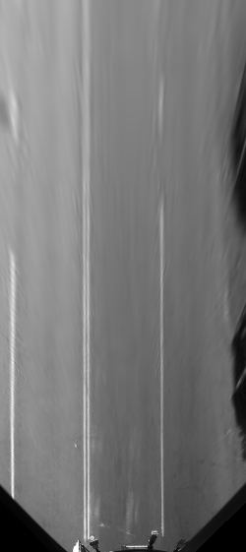
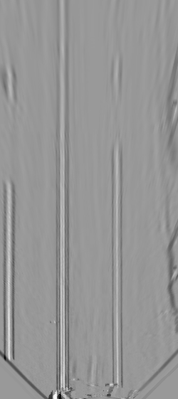
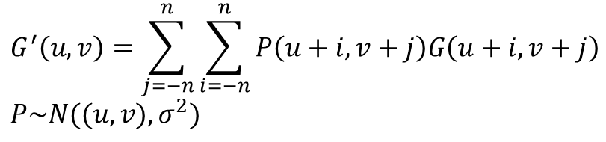
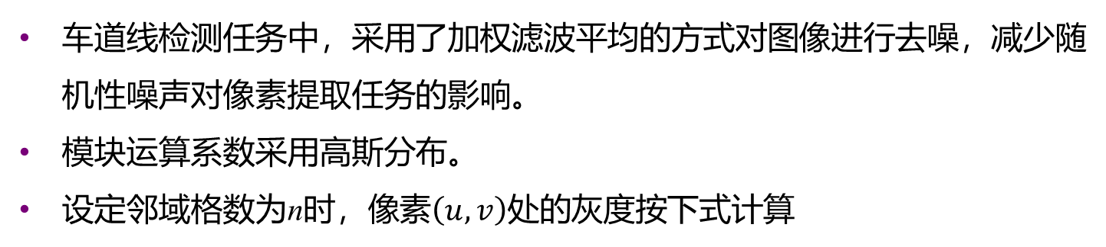
图像数据处理的基本数学方法
4 高斯滤波
车道线检测任务中，采用了加权滤波平均的方式对图像进行去噪，减少随机性噪声对像素提取任务的影响。
模块运算系数采用高斯分布。
设定邻域格数为n时，像素$\left(u,v\right)$处的灰度按下式计算
$$G^{′}\left(u,v\right)=\sum_{j=−n}^{n}{\sum_{i=−n}^{n}{P\left(u+i,v+j\right)G\left(u+i,v+j\right)}} \\ P\sim N((u,v), σ^{2})$$
原图
输出
Notes:
高斯分布公式

Slide 5
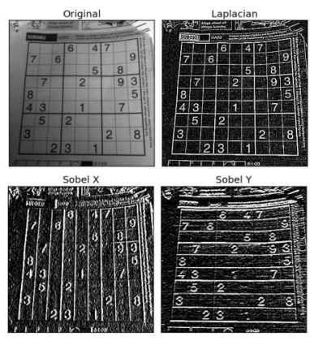
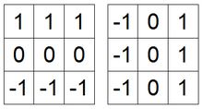


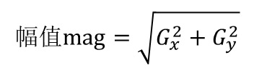
图像数据处理的基本数学方法
5 图像梯度算子
定义：图像函数f(x,y)在点(x,y)的梯度是一个具有大小和方向的矢量，设为Gx 和 Gy 分别表示x方向和y方向的梯度，这个梯度的矢量可以表示为：
$$G=\left[G_{x}, G_{y} \right]$$
幅值$mag=\sqrt{G_{x}^{2}+G_{y}^{2}}$
角度$Θ=atan2(G_{y},G_{x})$
(1) Prewitt梯度算子
(2) Sobel梯度算子
2
-2
2
-2
Prewitt算子利用像素点上下、左右邻点的灰度差
Sobel算子认为与中心像素相邻的像素重要性更大
Notes:
高斯分布公式

Slide 6
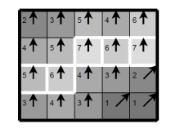
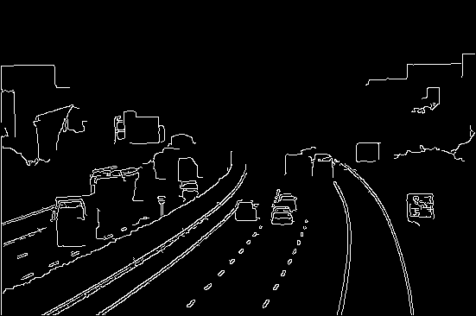
图像数据处理的基本数学方法
6 边缘提取算子
边缘是图像中的重要的结构性特征
边缘往往存在于目标和背景之间，不同的区域之间，
图片中的边缘是指像素值突变处，通常也被认为是梯度值较大处。
Canny边缘算子
非极大值抑制：
仅保留梯度大的边缘
高斯滤波
双阈值：
定义好和坏的阈值
Sobel算子求梯度
非极大值抑制
双阈值筛选
Notes:
高斯分布公式

Slide 7
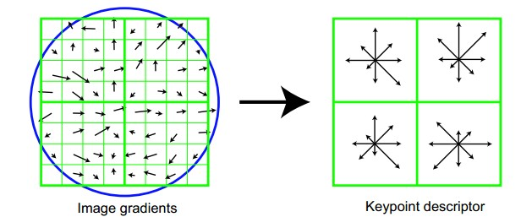
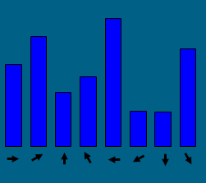
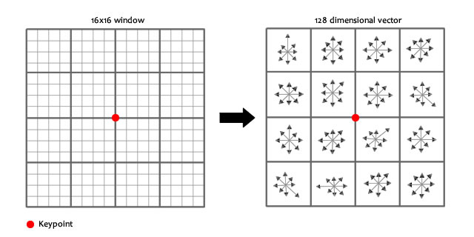
图像数据处理的基本数学方法
7 基于规则的特征提取
SIFT（Scale-invariant feature transform）是一种检测局部特征的算法，通过求一幅图中的特征点（interest points,or corner points）及其有关scale 和 orientation 的描述子得到特征并进行图像特征点匹配
梯度提取
方向统计
单个种子点描述子
组合特征描述子
16X16窗口
128维描述子
求取窗口内的
梯度矢量
统计梯度方向
并旋转窗口
将梯度值累加即
种子点描述子
根据离中心距离进行
高斯加权
Notes:
高斯分布公式

Slide 8
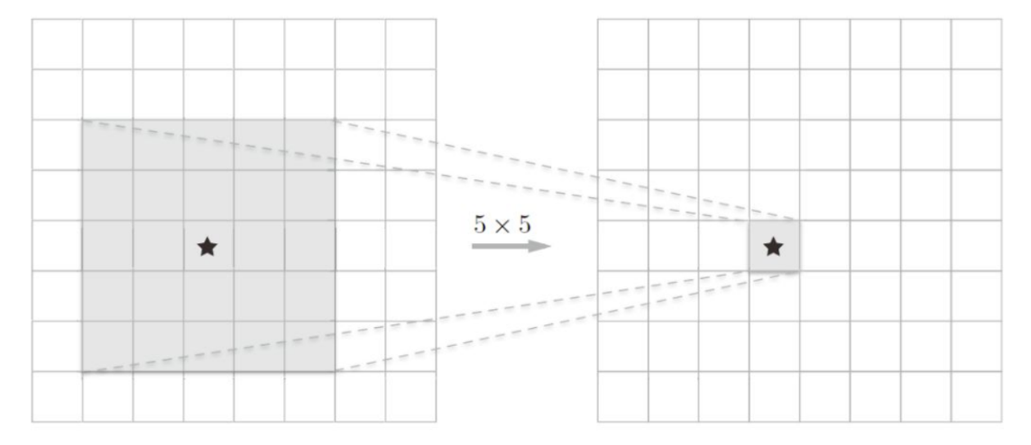
图像数据处理的基本数学方法
8 基于学习的特征提取
特征提取常用参数– 卷积核尺寸
卷积核尺寸（Kernel Size）：
即卷积核的宽度、高度大小。根据需求确定。常见为3*3，5*5，7*7
5*5卷积操作

Slide 9
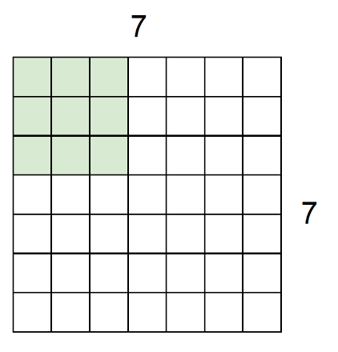
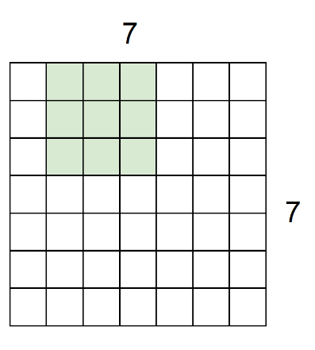
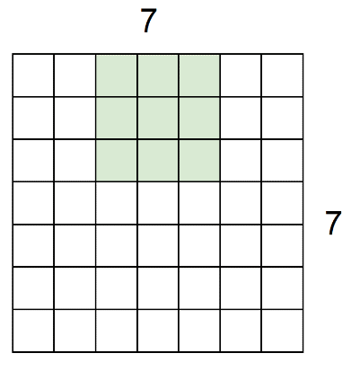
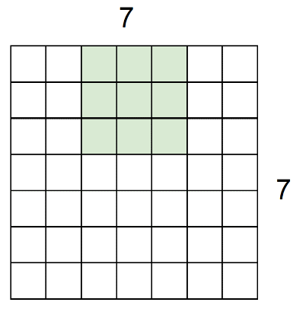
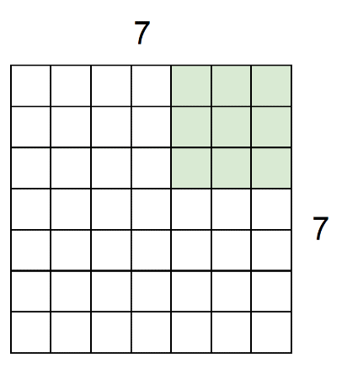
图像数据处理的基本数学方法
8 基于学习的特征提取
特征提取常用参数- 步长
移动步长（Stride）：
即卷积核滑动运算时，每步跳过的图像像素数
Stride = 1，滑动一次
Stride = 1，滑动两次
Stride = 2，滑动一次
Stride = 2，滑动两次

Slide 10
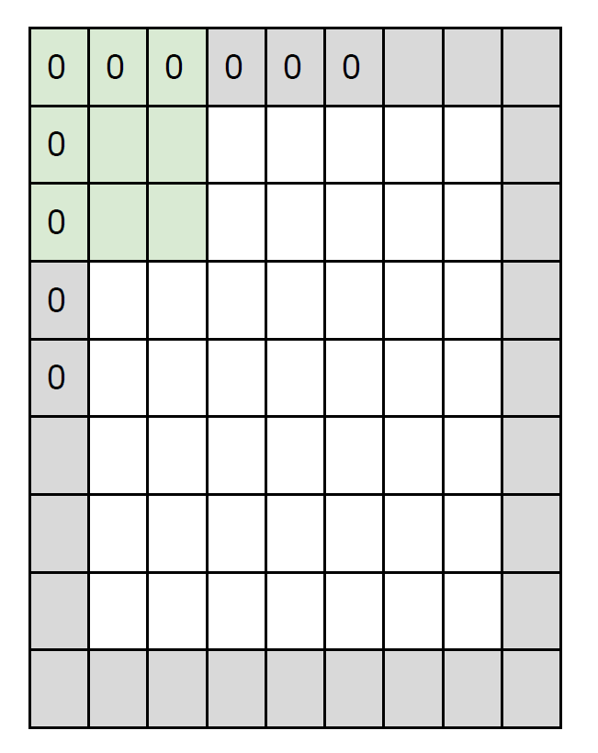
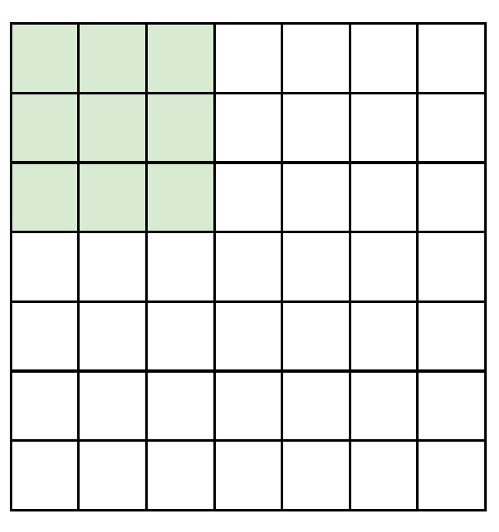
图像数据处理的基本数学方法
8 基于学习的特征提取
特征提取常用参数– 补零位数
补位操作（Padding）：
为便于卷积操作，有时会在输入图像四周补相应的像素（一般补充0像素），不改变卷积运算输出的情况下，适应卷积操作。
Pad = 1，四周各补一个像素位

Slide 11
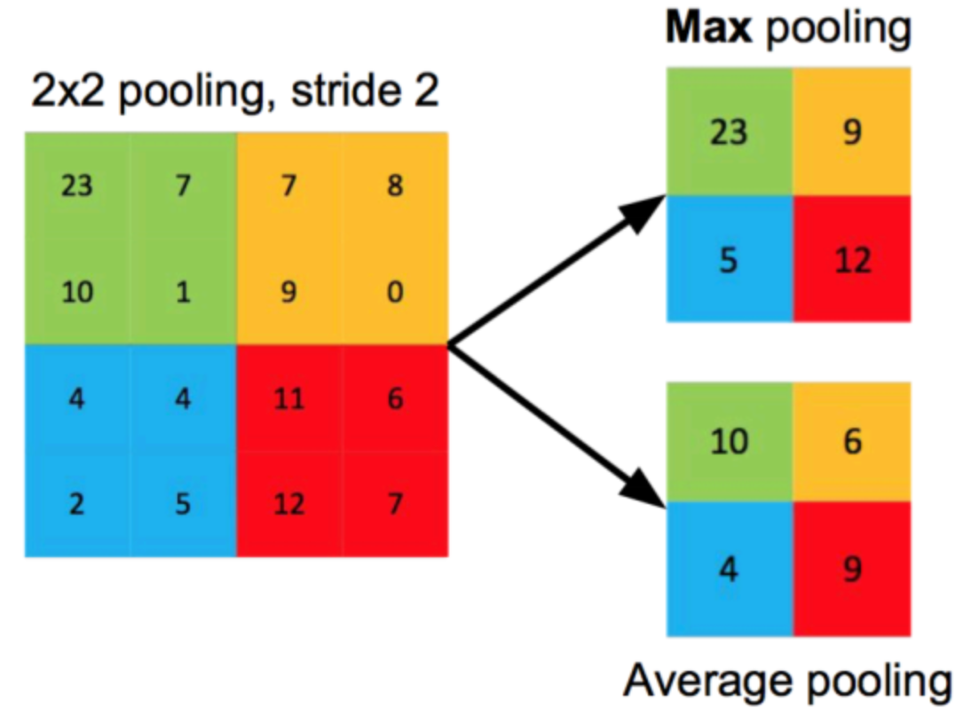
图像数据处理的基本数学方法
8 基于学习的特征提取
特征提取常用操作– 池化层（Pooling）
池化层作用一般用于减小特征图尺寸（降采样），凸显有用特征
可分为最大池化（Max Pooling和平均池化 Average Pooling）
池化层的参数为：池化核尺寸（Kernel Size），步长（Stride）
输出
输入

Slide 12
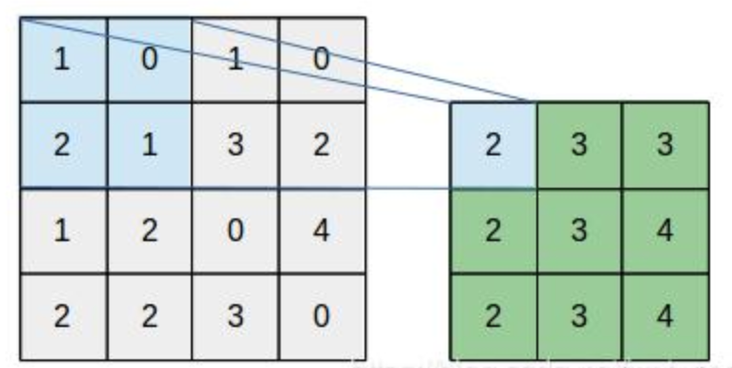
图像数据处理的基本数学方法
8 基于学习的特征提取
特征提取常用操作– 池化层（Pooling）
Kernel Size=2*2，Stride=1

Slide 13
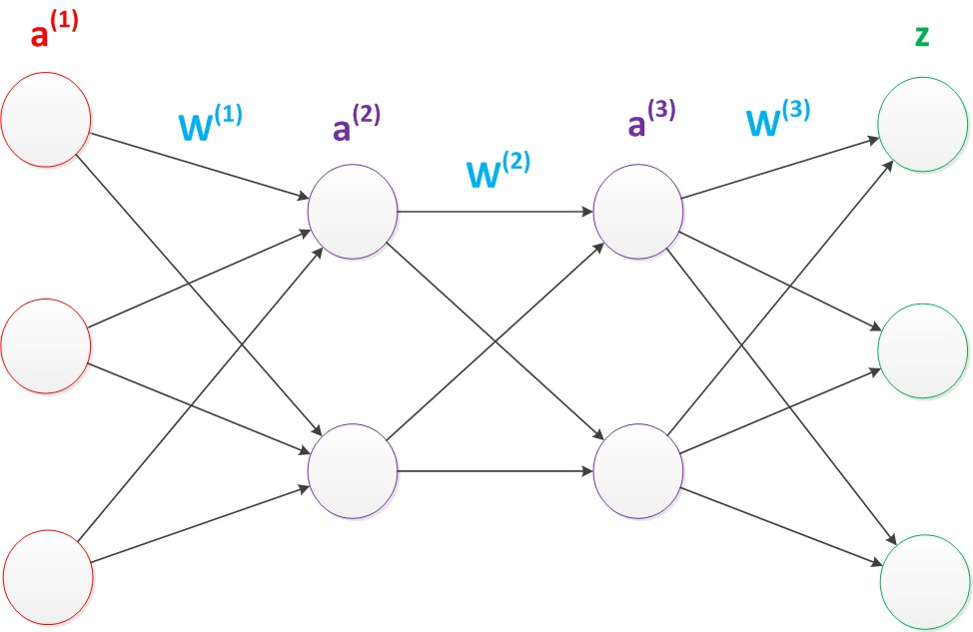
图像数据处理的基本数学方法
8 基于学习的特征提取
特征空间变换 – 全连接FC
全连接层的每一个结点都与上一层的所有结点相连，用来把前边提取到的特征综合起来
全连接的核心操作是矩阵乘法，本质上是把一个特征空间变换到另一个特征空间。
全连接
全连接
全连接

Slide 14
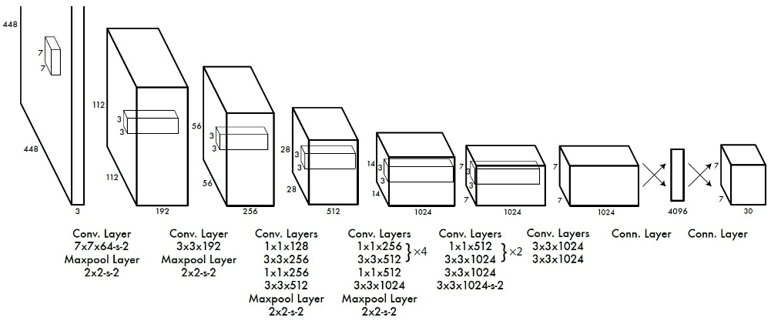
图像数据处理的基本数学方法
8 基于学习的特征提取
为什么深度学习网络可以识别图像？
如果卷积核的参数设置正确，卷积操作等效于某种特征提取
深度学习卷积核
图像梯度算子
深度学习卷积核和梯度算子有什么区别？
两种运算本质上都是一次矩阵卷积操作
区别是卷积操作中的9个参数不同
卷积核里的参数怎么去设置？

Slide 15
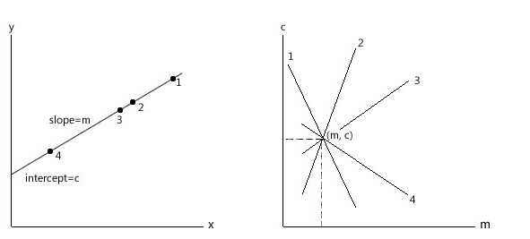
车道检测技术综述
9 Hough Transform 霍夫变换
霍夫变换是直线特征检测中常用的参数估计的方法
霍夫变换目的是在含有噪声的特征提取结果上拟合出直线
霍夫变换由Paul Hough在1962年提出，目的是找到图片中的直线
建立映射：x-y 坐标系下 y=ax+b
a-b坐标系下 b=-xa+y
x-y空间
Hough
参数空间

Slide 16
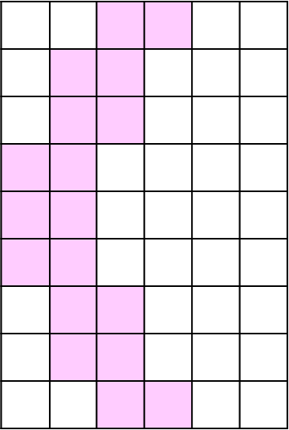
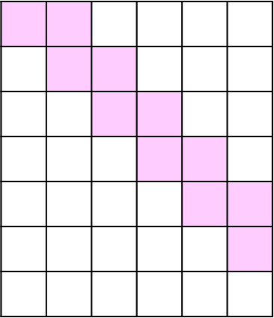
图像数据处理的基本数学方法
10 最小二乘拟合方法
输入：二值图输出的属于车道线的n个像素点I(x_i, y_i) = (u_i, v_i), i = (1,2,3,….,n)
输出：将像素拟合成的曲线（直线为例）
方法：曲线拟合问题，可采用最小二乘法求解，转换为参数估计问题。
1. 直线方程 y = k*x + b， i=1,2,…,n
2. 定义优化函数
Min f（k, b）= sum((y_i – (k*x_i + b))^2),
i = 1, 2,…,n
求解此优化问题，可得k，b参数。
像素的坐标认为是空间的点坐标

Slide 17
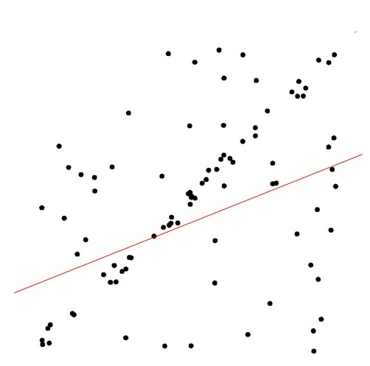
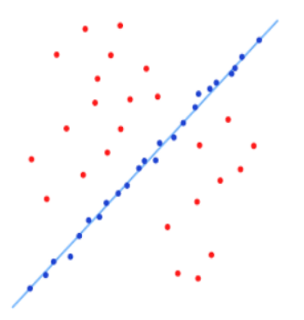
图像数据处理的基本数学方法
11 RANSAC曲线拟合
问题：最小二乘方法极容易受到数据中噪声的影响。不属于车道线的像素点被误检，对拟合的影响很大。
解决方法：鲁棒参数估计，如随机一致性采样方法（ RANSAC ）。
最小二乘拟合
RANSAC拟合
最小二乘拟合：最小化所有样本残差，使距离很远的噪点形成很大残差从而严重影响拟合效果
RANSAC拟合：尽可能使更多的样本位于拟合线附近误差范围内

Slide 18
图像数据处理的基本数学方法
12 神经网络
问题：设计RANSAC需要构建被拟合对象的模型。在图像识别等领域，很难用数学模型去描述对象。可否只根据输入输出来拟合模型？
解决方法：神经网络，误差反向传播算法
计算模型输出与标准答案的误差反向调节隐藏层的参数
隐藏层的参数包含了卷积核的数值

